Slide 1
千岛湖水基金 品牌咨询项目
初期汇报
2020年4月

Slide 2
1
工作方法及目前进展
主要观点
下一步计划

Slide 3




项目目标
明确品牌定位
塑造品牌形象
识别对标及受众
输出内容差异化
打造沟通策略
完善品牌名片
建立短期传播
快速连接记忆

Slide 4
项目方法
机构内部现状
受众及场景
沟通策略
短期传播建议
品牌故事
BIG IDEA
对标机构

Slide 5
项目目前进展
周
0
1
2
3
4
5
6
7
8
9
10
11
12
13
22 Mar 2020
3 May 2020*
项目启动会
品牌定位工作坊
1
内外分析与品牌定位
机构内部梳理
受众分析
对标分析
品牌定位整合与工作坊
31 May 2020
传播策略制定
2
品牌传播策略梳理
品牌故事完善
品牌传播策略制定
21 JUN 2020
最终交付
3
短期传播建议
短期传播策略细化及重点活动建议
* 工作坊时间因遇到假期，时间可能延后

Slide 6



目前已完成的工作
机构内部访谈
内部资料分析
受众及场景分析
对标机构研究
10人访谈
战略简介
工作年度总结
项目成员介绍
往期宣传资料
（潜在）合作企业名单
桌面研究
潜在合作企业问卷
定性访谈（约3场）
桃花源
WWF
红树林
中国妇女发展基金会
WABC
穆泉、赵鹏、清岚
褚庆鑫、佳慧、飞飞
欣然、慧卿、晓萌、杜妍
研究内容：
使命愿景、品牌形象、项目/产品/服务、传播特点、传播洞察
5类机构（含重要利益相关方）
水基金、TNC、阿里公益
万向信托、民生人寿
图例
已完成
进行中
未开始

Slide 7
项目初期进度
项目状态
说明：
根据近四周问卷反馈，填写相应项目状态，具体参考附录：项目状态对应关系
项目主要交付物
交付物 | 进度
《品牌定位报告》 | 60%，相关外部访谈未完成、工作坊未召开
《传播策略规划》 | 0%，未开始
《一年传播计划》 | 0%，未开始
其他交付物 | 访谈纪要、问卷整理等，按需提交
说明：
体现整个项目周期项目的主要交付物，同时需要展示完成进度
项目主要问题/风险/所需支持
类别 | 描述 | 优先级 | 解决方法 | 需要的资源
风险 | 对标机构访谈覆盖范围小 | 高 | 内部资源寻找、请求PMO支持 | WWF、红树林、妇基会、WABC
 | 水基金推动合作客户填写的问卷数量、质量不可控 | 中 | 同步进行充分的桌面研究和定性访谈 | 暂无
 | 客户产品输出不明确 | 中 | 与客户讨论确定输出的产品 | 暂无
说明：
体现近四周项目的主要问题或风险，并提供解决优先级排序（默认问题/风险1为优先解决，问题/风险2为次优先解决），并附上相应解决方案或规避方案。如果需要PMO支持，请填写
Notes:
20% 访谈
20% workshop

Slide 8
2
工作方法及目前进展
主要观点
下一步计划
Notes:
后面顺序稍微调整如下

Slide 9
通过内部访谈，我们明确了客户的使命、愿景、价值观
使命
保护好水为未来
千岛湖流域减排10%
实现真正的可持续：多方协同发力，形成自觉环保意识，保护水源地
水基金成为市场化、多元化参与补偿的典型案例，可以在更多大型城市饮水源运作
愿景
价值观
踏实可靠，认真专业，包容创新
Notes:
在千岛湖被污染之前保护它，实现可持续发展、人与自然和谐；在农民利益和环境保护中寻找平衡
实现“保护环境-促进发展”的闭环：促进发展是宏观上的，要形成护水会惠农、惠农更护水的良性循环
实现农民自主护水：最终农民发现保护环境后产品品质提高，从而自主保护环境，哪怕团队人员撤离，护水还在继续
项目从无到有落实到位需要很多精力，需要在工作中培养勇于探索、迎难而上的精神
––––飞飞

Slide 10
除此之外，为明确品牌定位，我们需要回答这些问题
核心受众
我们为谁提供服务？
受众洞察
目标受众的核心诉求或痛点是什么？
我们希望实现什么？
如何让受众认同我们正在努力的事情？
如何让用户产生信仰，并参与到我们所做的事情中？
受众渴望用什么样的方式填补生活？我们怎样的特质可以满足他们的需求？
品牌信仰
品牌形象
品牌定位
品牌利益点
核心竞争力
功能利益：我们提供的产品/服务满足受众什么样的功能需求？
情感利益：参与到我们在做的事情能让受众产生什么样的情绪？
我们的核心竞争力是什么？
如何与受众形成长期的共创关系，让客户持续地与我们碰撞火花？
Big idea
核心传播主题

Slide 11
带着目前已知的四个结论，展开我们的分析
01
02
大众都有“跟风”的意识
都有信仰的渴望，而我们要做的，只是触动开关，用语言让他们认同
社交是与生俱来的天性
同性相吸，我们需要的是更多的声音及充满行动力的内容
03
04
内容的优化是重要课题
每家企业都有好的故事，身为水资源保育的号召者，水基金不能忽视
政府和企业的支持建立在广泛受众基础上
希望取得政府及企业的支持，我们需要取得更多元的声音，才能寻求更多的合作可能

Slide 12
2
工作方法及目前进展
主要观点
内部视角
受众视角
对标视角
下一步计划

Slide 13

水基金模式在海外已被证明为领先的水资源保护模式，并由TNC引进国内
水基金模式及海外成功实践
国内首次成功实践——青山村
改善水质和水量
万向信托
青山村龙坞水源地治理前
天然水不合格率达90%
70%以上受到种植业污染
河流富营养化、传统产业萎缩、缺少特色
上游集水区
土地所有者
项目效果评估
下游用水者
捐助者
水基金管理顾问委员会
善水基金
开展水源保护
选择项目分配资金
提供保护资金
基金
阿里公益
基金会
TNC
长效机制
解决障碍
上下游框架激励
自然保护工作者和城市共同开发
水源保护长效机制
管辖权限错配
知识经验不足
资金短缺
激励下游用水者对上游集水区的保护恢复投资
上下游共享健康集水区价值
水生态改善效果
社会影响力
43
自然教育基地：
携手阿里巴巴公益基金会建立公众自然教育基地
开发自然教育课程、寒暑假营地、亲少年环境峰会等
自然体验公益活动：
每年约2000名访客和志愿者参与自然体验和公益活动
水源地体育赛事：
开展Sports for good水源地周围体育赛事
位竹林大户签订信托合同
水基金海外成功案例
500
厄瓜多尔，基多市
余亩水源地关键林地被托管
2
中国首个水基金信托林权流转：
将分赛土地集中统一管理，基于自然的生态修复，有效改善水质
1
政府将措施写到法案中
按照城市环境保护法令要求，基多水公司需要捐出其年度预算的2%支持FONAG的水源保护项目和活动
通过机制实现水源保护
致力于保护为基多市供水的深林和草原
加强集水区联盟、环保教育和交流，调动立业相关方参与
分赛土地？
资料来源：the Nature Conservancy-《保护水源惠及全球》

Slide 14
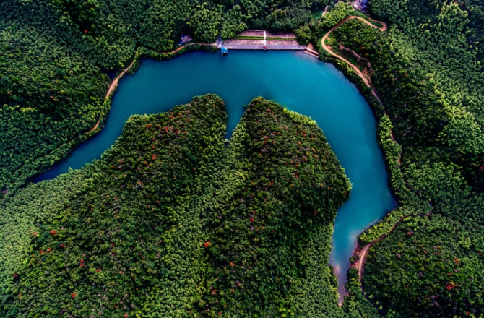


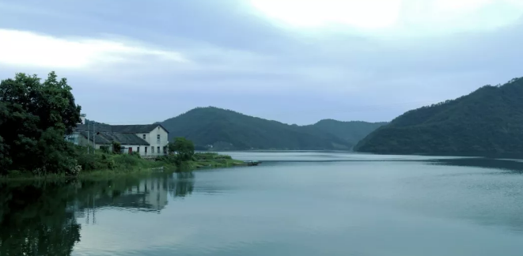
以保护好水为未来为使命，水基金进入了千岛湖，希望探索出可复制的模式
2017年借由世行项目机会，水基金进入千岛湖，以保护好水为未来作为使命，以公益心态和商业手法，旨在实现多层次的社会影响力
中型流域治理样板间——千岛湖
水基金的使命
过去
使命：
保护好水为未来
中国首个水基金，在小流域取得良好的环保成效
青山村
成功经验
公益的心态，商业的手法
现在
有着优秀的工业渔业整治效果
首个水基金在中国中型流域的尝试
将形成样板性的治理策略和可持续策略
“
“
在千岛湖被污染之前保护它
在农民利益和环境保护中寻找平衡
千岛湖
”
”
未来
可复制
“
“
其他大中型流域
实现农民自主护水
形成护水会惠农、惠农更护水的良性循环
”
”

Slide 15
千岛湖水基金采用创新的慈善信托+商业运营主体的三层架构，实现了多利益相关方参与、激发内生动力的可能性
水基金价值链
利益方参与
资金/资源提供方
千岛湖水基金
环保参与方/客户
民生人寿
500万
财产信托
资方：资金投入
阿里巴巴
公益基金会
500万
保护投资
护水措施培训
政府：建立保护示范项目，带动社会水源保护项目投资，提供政策扶持，购买农产品
企业：影响力投资，提供传播平台，其他资源支持
学校：影响力投资
农户：农业面源污染治理的护水措施实施
企业
学校
影响力投资
千岛湖基金信托
水源地上游
农户
政策支持，土地
保护咨询服务
政府
政府
盈余
购买产品、服务
商业收入
环保公益
自然研学
企业
政府：农产品购买
企业：参与环保公益、自然教育研学活动，员工成为潜在志愿者
学校：参与自然教育研学、公益活动，教师、学生成为潜在志愿者
农户：获得农产品销售机会
民众：进行农产品购买，参与环保主题活动，成为潜在志愿者
政府
企业
学校
湖库公司
自然研学
学校
成为志愿者、讲师
民众
政府
企业
学校
民众
农产品、环保公益
农产品收购
农户

Slide 16

水基金工作包括环境保护和为实现可持续运营的商业化运作，环境保护已取得相当成果，商业化也已开始初步探索
1
环境保护
示范项目已经进行了2年示范，包括1个茶园和1个水稻田示范区
与阿里合作开发了智慧护水平台小程序“护水宝”，目前处于技术调整阶段
2
商业化运作
自然教育当前处于探索阶段，初步形成4部分教育内容：实地研学、企业俱乐部或公益项目、学生公益大课，和本地社区活动
示范区大米和茶叶产出已经开始农产品销售运作
并已经开始联创和其他商业化机会的思考

Slide 17
当前水基金已完成水源地评估和示范区建设，未来进一步规模化和实现理想效果仍需解决四方面问题
1
水源保护现状
四项待解决问题
初步实验
与浙江农业大学合作开发可以小试的技术
小型示范区
设计小型示范项目率先演示技术，调整优化至可有效推广
科学验证和调整
环保技术：与浙江农业大学合作，因地制宜开发技术
大数据产品：与阿里合作开发智慧护水平台小程序
技术集成和推广
基于不同水土等条件的示范区经验，总结出具有普适意义的技术举措并进行大规模推广
已有示范项目：包括茶园、检测小区（精细化）、传统农业示范大区、水稻田，已示范2年
1. 保护工作
控制水体污染的工作实施难度较大：受千岛湖流域人口需求和坡地地形影响，除草剂、肥料的流失率高达80%-90%。
2. 资金规模
千岛湖初始资金1千万，整治所需资金规模较大，整治难度较高
无法仅靠一方实力整治，尚待与政府和其他方建立合作关系、共同发力
3. 专业人才
受区位等因素影响，缺乏在农户调研、保护工作、公益组织等方面的志愿者
4. 推广落实
保护工作启动后，持续跟踪工作尚待明确
未来方向
推广更多品类的示范区（如山核桃、竹子、桑蚕）并协同专业合作方共同进行大规模推广

Slide 18

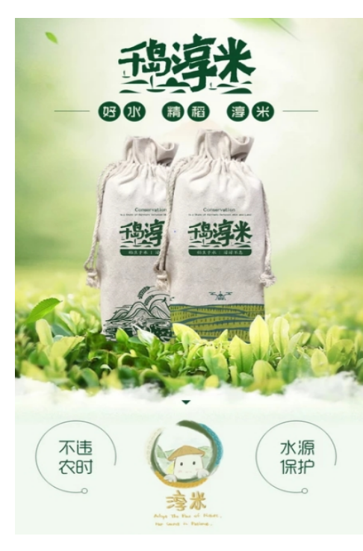
商业化尚在初步阶段，农产品业务路径待明晰，其他商业化产品待挖掘
2
水基金已有商业产品
存在痛点
农产品
运营成果
农产品品牌开发：开发“千岛清泉”农产品品牌，成功入驻淳安县人民政府 “品牌农展馆”，并获得“千岛湖茶叶”区域品牌的使用资格
线上线下运营销售：线上淘宝店委托专业店长开始运营模式，线下结合项目地品牌活动如丰收节、马拉松赛展区等展示，探索生态农产品的销售渠道
销售成果：2019年4月以来，累计向市场输出千岛清泉·茶156.4斤，千岛清泉·米线上线下累计发货量1635件
产品竞争力有限：
本地化农产品自身竞争力有限，需要靠市场检验
现有产品种类有限：
农产品种类有限，其他商业化产品产品还不够明确，有更多本地潜在产品待开发
需要提升品牌认知：
消费者对水基金农产品的品牌认知提升和消费意愿培养，需要长期有针对性的宣传触达
千岛清泉·茶
千岛清泉·米
未来发展方向
流域核心产业开发：结合千岛湖流域核心农业渔业产品，开发新产品
创意产品开发：围绕品牌故事，开发周边创意产品
体验类产品开发：开发体验类产品带动当地旅游资源发展
寻求政府支持：产生合适合作方案，满足政府机关对大米、茶叶及其他农产品的需求
洽谈企业合作：产品寻求更多企业定制机会
产品理念传播：讲述水基金公益故事，产品与理念相结合进行传播
品牌认知提升：宣传渠道多元化，有效触达目标消费者，提升本地消费者对产品的认知
产品拓展
合作拓展
宣传触达

Slide 19
自然教育方面已经形成初步的模式，但定位仍然不清晰，且受制于千岛湖地理位置，规模化同样存在待解决问题
2
自然教育现状
存在痛点及未来方向
自然教育版块
痛点：1. 服务定位
实地研学人群接待：包括国际高中生、环保机构推荐的学生
团体接待：企业俱乐部、员工、公益团体
环保课程：公益性质大课，主要面向本地学校工作坊和学生家长
本地社区活动：如变废为宝实操体验
定位：自然教育服务定位尚不清晰，与其他自然教育机构的区别、自身亮点和传达价值均有待确定
2. 传达内容
教育内容：核心价值、课程体系内容均缺乏体系化梳理
企业对接：未挖掘寻找有需求企业，确认企业付费意愿
水源保护课程
3. 地理位置
好水是什么：好水的鉴别和重要性
好水从哪来：好的生态系统前提、中游对水质的影响、下游的使用
好水守护者是谁：家庭、农户、公益机构
区位：距杭州单向3小时车程，难以吸引当地人群
4. 资源整合
资源：各项资源整合有待加强
收入情况
未来方向：1. 短期
企业：团建 120元每人每日，不含食宿
学校： 2019年世界银行培训项目2000元每人（万元收入）
研学人群：实地研学120元每人每日
本地乡镇：课程等各项活动零收费
对自然保护教育进行价值梳理，确定自己的收入模式
疫情影响下开发线上自然教育课程，找到1-2家合作企业
2. 长期
3-5年内成立自然学校/中心，形式类似博物馆自助导览

Slide 20
后续千岛湖水基金将在环境保护和公益可持续两方面同步发力，实现更广阔的对政府环保行为和民众自觉意识的影响力
1
环境保护
千岛湖流域：
与农户合作，实现低成本高效、有推广性的措施
实现~10%的流域减排目标
开放平台：开发护水宝，为其他环保组织提供技术支持解决方案
模式验证：形成可复制的水基金环保运作经验，复制到其他重点水资源流域
多元市场化的生态补偿：
引导政府资源辅助环保生态补偿
尽可能探索市场化机制、提高社会参与度
2
群众自觉环保意识：
提升本地居民环保意识，自觉自愿支持环保行动
通过儿童、学生的自然教育，在下一代心中根植环保意识
商业化运作
通过联创的方式，革新商业品牌定位，并获取更多的业务可能性和曝光度
结合联创，厘清当商业化产品的定位和规模化方案，在实现盈亏平衡的基础上，通过商业盈余反哺环保
进一步开发更多的商业化方案，并将环保商业跟多和千岛湖实际情况相结合

Slide 21
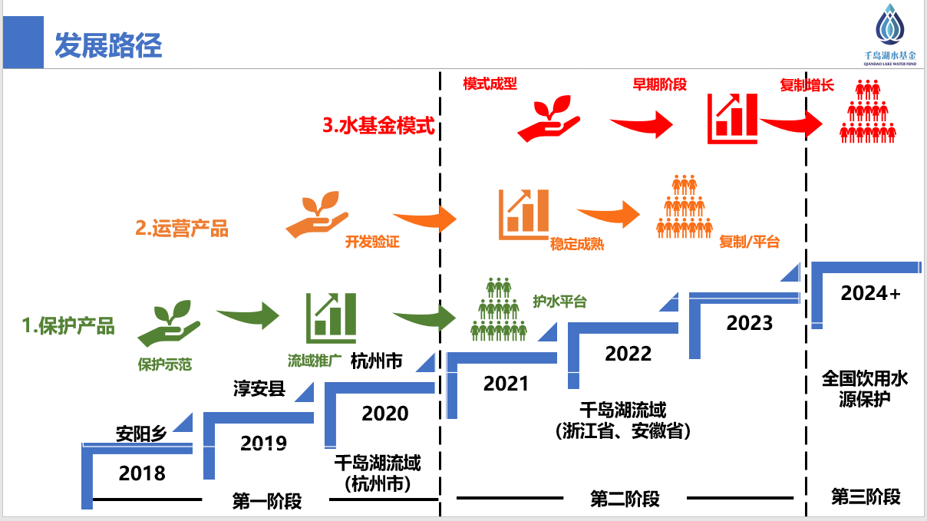
战略

Slide 22




核心参与方阿里、万向信托、民生人寿和TNC均向水基金提供了各种资源
传播资源
其他资源
对外公众传播：
利用阿里微信+微博联动报导
邀请央视新闻调查和优质纸媒深度记者撰稿
助水基金入驻“3小时公益平台”
阿里内部传播：
园区内活动邀请千岛湖入驻
推荐阿里员工参与千岛湖项目
人才资源：
阿里内部牵线代运营专家帮助运营水基金线上店铺
阿里内部员工担任活动志愿者或专业志愿者
技术资源：
阿里协助开发智慧护水平台小程序，前期可获农业数据，未来可实现产销对接
自有传播资源：自有TNC新媒体账号（微信/微博）提供环保宣传
合作方传播资源：合作媒体/企业的传播资源
专家支持：提供生态友好产业发展咨询、保护策略咨询和效果评估
自有传播资源：民生人寿保险公益基金会新媒体账号（微信公众号）宣传
自有传播资源：自有万向信托公众号宣传
运营支持：定期跟进项目进度并与理事会定期沟通重点决策
人员支持：浙江分公司员工担任志愿者
运营支持：包括资金设计和运营，后台支持（工商、税务、法律合同等），帮助购买产品

Slide 23
自有传播方面，水基金已有部分线上宣传渠道，并成功举办数场大型线下活动
传播现状
传播痛点
线上渠道
“千岛湖水源保护”微信公众号、微博和抖音：
公众号发布原创文章28篇，累计阅读量9466；微博更新原创内容及视频79条，累计阅读量112377。抖音发布原创视频49条，累计点击量12032
线上淘宝店：
线上淘宝店委托专业店长运营
合作方渠道：
阿里巴巴：公众号、双微的联动报道；
阿里巴巴帮助水基金加入“公益三小时平台”进行信息发布
万向信托等合作方的线上宣传渠道
宣传影响力：
线上宣传影响力有限
合作与创新：
缺少创新性产品和以此开展的具有影响力的宣传活动
企业合作有限，可挖掘的企业资源有待利用
公益合作环境：
商业公司仍缺乏商业成功经验的的引领者，与公益组织产生更多合作的可能
线下渠道
主办活动：
成功举办“开茶节”、“千岛湖丰收节”、“守望千岛湖音乐会”和“千岛湖马拉松赛”环保主题活动
带动全国各地环保热心人士，以及合作方企业 员工线上线下参与30万+
公益基地：
千岛湖水基金实地办公室、志愿者之家、公益实践基地相继建成并投入使用，成为保护项目对外沟通的窗口
农产品品牌：
开发“千岛清泉”农产品品牌，成功入驻淳安县人民政府 “品牌农展馆”

Slide 24
我们认为水基金当前面临整体定位、业务调性&商业品牌定位和宣传销售策略三大块难题
整体定位
基金整体形象定位尚不明晰
业务调性 &
商业品牌定位
商业化业务方案尚处于初期阶段，缺乏整体形象定位的引导，因此业务调性和商业品牌定位尚不明确，表现在
自然教育缺乏统一的主题和调性
农产品缺乏明确的产品定位和试产策略
商业化业务整体缺乏与千岛湖整体环境的连接和相互促进
宣传及销售
策略
由于产品定位尚不明确，当前宣传及销售策略处于零散的状态，缺乏统一的调性以凝聚和渗透核心受众群体，包括
不同业务的受众群体不清晰，或存在覆盖面过广相互协同性不强
对受众喜好尚未摸清，缺乏推出针对性的宣传内容
宣传渠道受限，未能有效触达客群

Slide 25
品牌形象提取
创新
专业
有趣
可信，靠谱
开放，有号召力
“
“非常具有创新性，当前模式和国外水基金的模式有不同，获得过诸多奖项”
––-万向信托，褚庆鑫
“团队的人：科学严谨，亲和力接地气，对外形象化繁为简、从小点出发”
––欣然 &慧卿
“不希望有做公益的‘苦’在里面，可以做得有意思”
––晓萌
“取得民众的信任，认为这是个可信，靠谱的事”
––-穆泉
“保护水没有那么遥远，没有那么专业，每个人都可以参与进来，滴水的贡献都是有用的 ”
––-穆泉
“环保有很多方式进行，区别于靠政府和靠捐助”
––欣然 &慧卿
“把枯燥概念性的事情传递的很有趣”
––欣然 &慧卿
“负责：发现问题后有使命责任感去解决问题”
––赵鹏
“理性：有科学的思维判断问题”
––赵鹏
“能号召大家一起解决问题”
––-赵鹏
”
绿色，健康
亲切
美好
热心，有爱，包容
有活力
“
“从农产品角度来说，水基金就是绿色、健康、可靠的”
––-阿里巴巴公益基金会，清岚
“对生活的热爱，希望环境的美好”
––-民生人寿，佳慧
“水基金未来会接触到很多人、连接到很多人、影响到很多人”
––晓萌
“有活力的，能够感染不同人群”
––-万向信托，褚庆鑫
“有亲和力”
––赵鹏
”对于自然体验类的受众，水基金就是阳光、健康、有趣和带领他们玩嗨“
––-阿里巴巴公益基金会，清岚
“保护水源可以让大家都有价值感的收获，大家都帮助了别人又帮助了自己”
––-赵鹏
“亲切、酷”
––欣然 &慧卿
“吸引干净美好，有亲和力的热血少年“
––晓萌
”

Slide 26
核心竞争力？

Slide 27
2
工作方法及目前进展
主要观点
内部视角
受众视角
对标视角
下一步计划

Slide 28



场景总览
旅游
自然教育体验
农产品采购
志愿活动接触
营销活动参与
社会实践
自然教育体验
志愿活动接触
营销活动参与
农产品采购
企业培训
自然教育体验
志愿活动接触
营销活动参与
农产品采购
Notes:
强调中国市场差异化

Slide 29


消费者旅程分析：旅游场景
了解
比较
消费
购买后
情绪与
行为
非常满意：推荐——在社交媒体分享或聊及产品/服务体验；赠送购买的产品；写好评/攻略
非常满意：复购——旅行后通过线上等渠道继续购买水基金产品；对水基金冠名产或附加产品产生好感，愿意购买
付费：安排了自然体验的行程，以家庭或个人单位参加水基金的自然教育课程；或安排了茶园游/生态游的行程，游玩后购买了水基金旗下农产品或周边产品
无感：被亲人朋友问及时会给出好评，但没有足够的动力主动分享或发布好评
信任：意识到千岛湖水基金是水源保护领域优质的公益机构，对相关农产品和体验服务初步产生信任感
否定：认为自然教育/生态游不能带来良好旅行体验，不想将其纳入行程；因产品吸引力/价格等不愿购买水基金旗下产品
兴趣：发现千岛湖水源洁净的典型性和意义，对自然体验/生态旅游产生兴趣
迷茫/放弃：被大量素质教育商业机构迷惑，对选择合适的公益机构无从下手
困惑：对旅游安排迷茫，没有挖掘到千岛湖的环境意义
兴趣：在旅行过程中了解了水基金的存在，成为潜在消费者或潜在志愿者，但没有产生实际购买行为
机会
聚焦青少年家庭和年轻新潮人群，通过公益教育帮助旅客理解千岛湖优质水源的价值，激发潜在茶园游或自然体验需求
激发口碑传播，通过课程认证/公益产品购买证明等方式给予消费者认同感，刺激消费者分享传播水基金产品服务；
完善产品销售网络，与企业在各地合作开展活动增加与消费者继续持续交互的场景
树立业界标杆形象，多渠道触达游客宣传环保和公益意识、介绍产品服务，初步带给旅客好感
完善迭代自然教育服务和环保农产品，提升课程的趣味性，提高农产品或联名产品的新奇性，优化消费者体验
渠道
旅游类垂直自媒体/APP
旅游点评/攻略网站
政府媒体宣传
权威的旅游行业媒体/权威素质教育类自媒体
UGC：私域
PGC：旅游类博主，垂类app
旅游目的地的线上线下营销传播
Notes:
强调中国市场差异化

Slide 30
利益相关者分析：上游包括出资方及TNC，下游面向C端、B端和G端客户
出资方
专家顾问与评估
万向信托
投资机构
（阿里、民生人寿）
TNC
千岛湖水基金
C端
B端
G端
年轻潮人
大型企业/上市公司
CSR聚焦环保领域
杭州的区县政府
高端品质热衷者
阿里+
时尚快消+
网红场景+
企业平台
其它大品类公司
杭州市政府
少年儿童家庭
浙江省政府
Notes:
强调中国市场差异化

Slide 31



受众画像：典型C端客户包括年轻潮人、少年儿童家庭和高端品质热衷者
年轻潮人
少年儿童家庭
高端品质热衷者
典型画像
典型画像
典型画像
80后、90后年轻人
追求时髦，乐于接受新鲜事物
受过较好的公益和环保教育
各类互联网产品的重度用户
家有6~17岁中小学生
孩子就读学校有环保或公益的相关宣传或活动
父母教育水平良好，有一定环保意识或公益意愿
个人高度关注生活品质，注重产品科技和质量
家庭经济决策者，关爱家人健康
理性消费，有一定价格敏感度
相应举措
热门生活号/微博线上营销 + 网红快闪、线下路演体验 + 杭州高校社团
相应举措
杭州科教场馆合作推介、输出水基金故事和教育内容 + 杭州中小学
相应举措
政府媒体宣传 + 社会权威新媒体纪实报道
营销活动吸引眼球
吸引参与志愿服务
部分转化自然教育
以科普触达学校学生
成为学生志愿活动和校外实践的可选项
部分转化自然教育
以科普为起点激发产品认知，形成环保公益好印象
后续引入自然教育服务、推介农产品
资料来源：千岛湖水基金目标客户清单企业官网、定性访谈、ABC研究
Notes:
强调中国市场差异化

Slide 32
受众画像：典型B端客户为关注绿色健康、可持续发展或青少年儿童的大型企业
CSR关键词
核心企业类型
绿色健康：食品安全与饮食健康、体育运动
阿里 +
时尚快消 +
网红场景 +
企业平台
其他大品类公司
可持续发展：回收利用、节能减排、环境治理、动物保护
青少年儿童：儿童福利与医疗、教育
公益倾向典型
社会公平：扶贫扶困、残障关爱
其他：人文历史传承……
机构：具备CSR部门，有树立公益形象、体现社会责任的需求
典型企业
相关方类：以阿里系企业为代表的、与水基金理念相合的企业
其他上市公司：海底捞、汤臣倍健、百威英博……
资金：有充足的公益投入预算，甚至旗下有公益基金
企业规模大
资料来源：千岛湖水基金目标客户清单企业官网、定性访谈、ABC研究
Notes:
强调中国市场差异化

Slide 33
2
工作方法及目前进展
主要观点
内部视角
受众视角
对标视角
下一步计划

Slide 34



对标机构总览
筛选标准 – 有成功的品牌塑造与传播经验的机构
红树林
基金会（MCF）
世界自然
基金会（WWF）
桃花源
生态保护基金会
致力于滨海湿地的保护和教育，其中以红树林为代表
致力于促进人与自然和谐相处的保护和教育
关注自然保护地的非营利环境保护

Slide 35
红树林致力于滨海湿地的保护和教育，其中以红树林为代表
使命、愿景
品牌形象
愿景
人与湿地，生生不息
绿色
所有渠道的主色调均为绿色，视觉效果统一，令人印象深刻
使命
扎根湿地保护，让人与湿地都有丰盛的未来，为此：
推动积极的湿地管理，提升湿地的生物多样性
推动创建湿地教育中心，连接人与湿地
推动更多保护空缺地成为保护地
亲切
公众号用语亲切，容易拉近与读者的距离
透明
官网信息披露非常完整和公开，用户捐赠用途十分详细
Big idea
为后代守护滨海湿地
致力于以红树林为代表的滨海湿地的保护和教育
滨海湿地保育
公众环境教育
行业支持
科学研究
微博：单日阅读数达1000+，活跃度高
微信：平均3天一更、提供留言板与捐赠入口
官网：官网包含详细的机构，项目介绍，信息披露等；对于信息披露较其他NGO网站更透明
特点：创意活动和亲切的公众号语言吸引受众；同一的品牌形象深刻受众印象；互动留言板和官网重视透明度留住受众
机构项目
品牌传播
Notes:
Source：

Slide 36
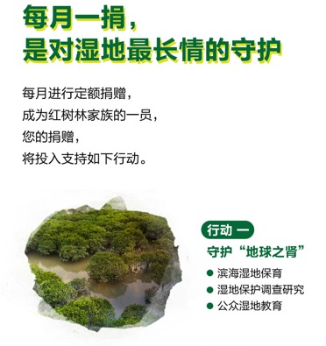
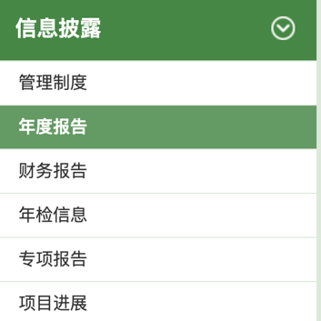
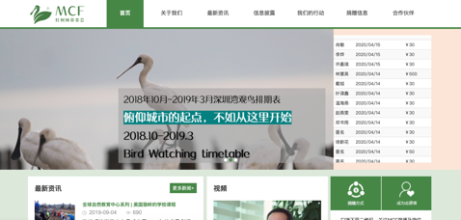
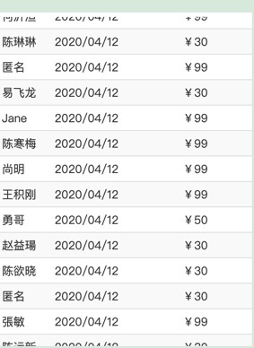
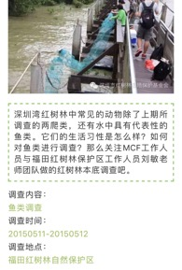
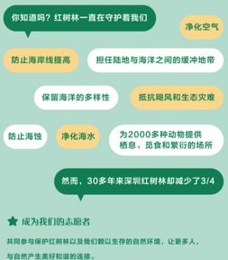
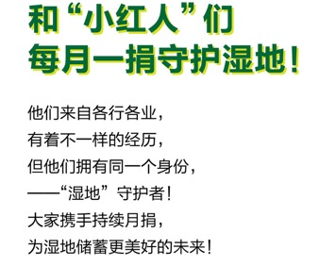
红树林优势分析：品牌形象统一
绿色
亲切
透明
红树林不同平台的整体色调都以绿色为主
用亲切的语言拉近与受众的距离
官网滚动披露捐赠情况，信息披露板块包含管理制度，年报，财务信息以及项目进展等
官网
信息披露完整
公众号文章
志愿者招聘
滚动播放捐赠信息，让捐赠者看得到自己的付出
Source：公众号，官网

Slide 37
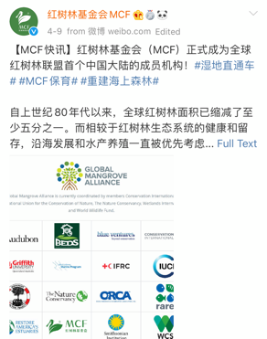
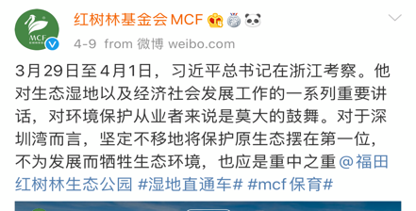
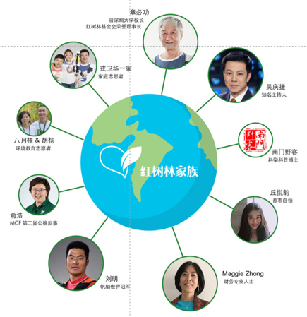
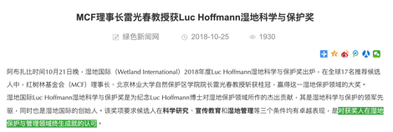


红树林优势分析：真实展现权威背书，提高可信度
KOL背书
优秀组织背书
官方背书
不同行业的KOL为红树林触达了不同人群，多方面的展现权威性
获得多家有影响力的优秀组织背书，提高民众信任度
多方面受到官方的重视以及优秀评价
志愿者：
以亲身经历者的角度背书
校长，博士：
以专业的角度提供权威背书
加入国际组织：
MCF正式成为全球红树林联盟第一家成员机构
受到习近平总书记对工作内容的重视
机构个人获得国际奖项
险峰行动第一名：
由北京险峰公益基金会推出的“险峰行动”，专注于公益机构筹款，传播，发展等多方面能力大赛中获得第一名
运动员：
展现红树林活力的一面
网红：
更有效的触及年轻人
工作获得委员会的优秀评级
Source：公众号，官网

Slide 38
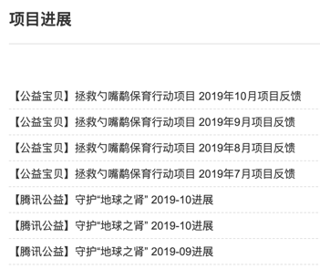
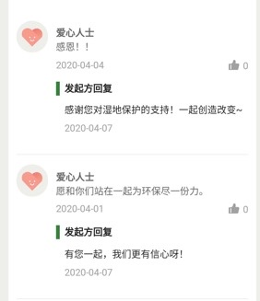
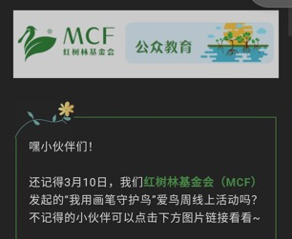
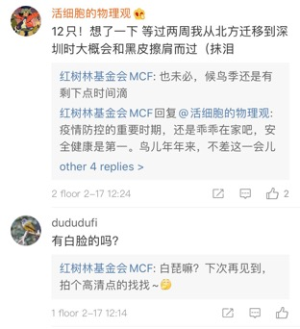
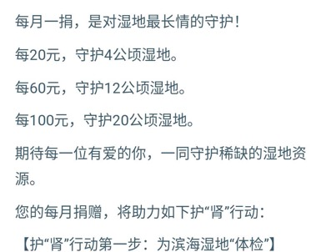
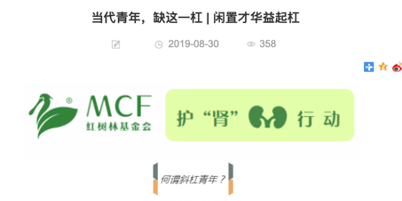
红树林优势分析：切实提高受众的参与度，增强价值感
捐赠的价值
交互感强的活动
增强社交感和互动感
多维度提升透明度，体现受众的捐赠价值，同时增强价值感
线下-通过创意活动不仅达到提高受众参与度的目的，同时也有传播作用
线上-在评论区与受众互动，增强参与感，拉近与受众距离
以月为单位，详细的在官网披露每个项目的进展
对捐赠的爱心人士逐条回复
手抄报：我用画笔守护鸟
明确的显示每一笔捐款可以做到多少保护
微博平台留言互动
当代青年，缺这一杠 | 闲置才华益起杠
用才华来义卖，义卖所得将用于湿地保护
Source：公众号，官网

Slide 39
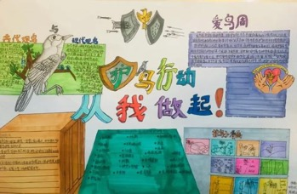
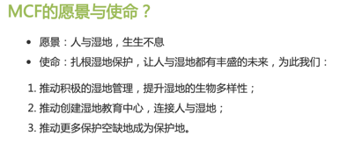
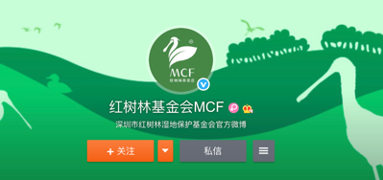
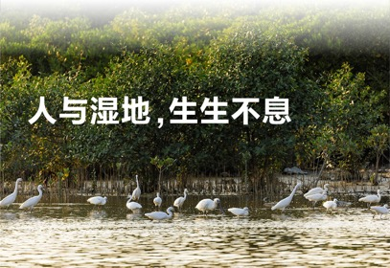
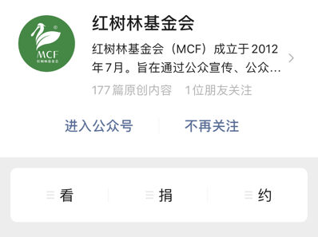
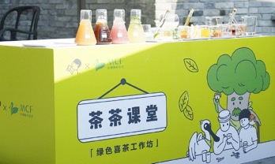
红树林优势分析：专注于各种交互渠道的用户体验，提升受众对品牌的认同感
反复
周全
趣味
通过在官网反复出现关键词（愿景），增加受众对品牌的认知
不同渠道的社交媒体触达不同需求的受众
通过有趣的，有象征意义的活动传播品牌概念
微博-信息传播，资讯分享
微信-科普知识，信息披露
手抄报-我与画笔守护鸟
通过号召受众，举办手抄报比赛让受众更了解并且传播保护鸟的概念。
与喜茶合作的“茶茶课堂”
与企业合办创新活动，传播保护概念
Source：公众号，官网，公开资料

Slide 40
WWF致力于促进人与自然和谐相处的保护和教育
愿景使命
品牌形象
权威
有许多专业研究
使命
遏止地球自然环境的恶化，创造人类与自然和谐相处的美好未来。
为此我们致力于：
• 保护世界生物多样性；
• 确保可再生自然资源的可持续利用；
• 推动降低污染和减少浪费性消费的行动。
亲民
公众号亲民，以胖哒，熊猫君自称
可靠
民众信任度高
Big idea
以生命之名，为地球发声
致力于促进人与自然和谐相处的环境保护和教育
官网：
官网有详细的项目介绍，联系方式，以及机构年报
传统媒体：
以电视广告或实体海报形式宣传
新媒体：
不同项目有不同的微博、微信公众号，活跃度高，关注用户多
长江生态区保护
野生虎、大熊猫保护
气候与能源
可持续经济体
环境教育等
机构项目
特点：多维度多方式吸引受众；专业的形象深刻受众印象；多种参与方式留住受众
品牌传播
Notes:
Source：

Slide 41


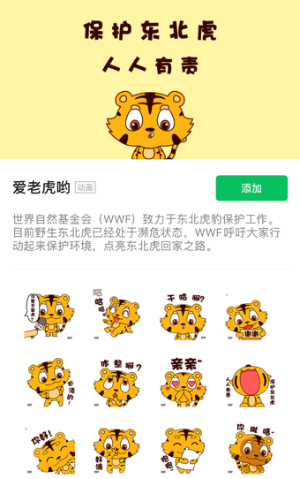
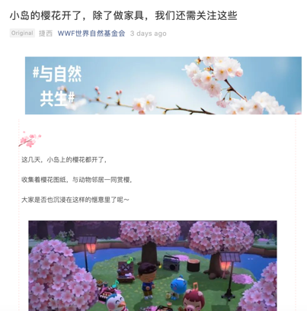
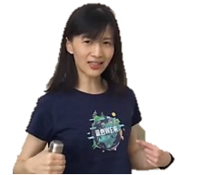
WWF优势分析：多方式增加影响力
名人合作
举办爆款活动
创造热点话题
打入日常生活
通过邀请年轻，有活力影响力大的明星，网红等作为传播者
通过有趣的，有象征意义的活动传播环保概念
抓住阶段性热点话题，提升公众号关注度
渗透日常的点点滴滴，高频的出现生活中
朱一龙
WWF全球大使
地球一小时
通过关闭电器1小时表明他们对应对气候变化行动的支持
热点话题：
动物之森友会
“武大云赏樱”直播
樱花科普
呼吁关注气候变化
影响力大：微博粉丝数增长快，短时间突破2000万；
正能量：经常参加公益活动。第一本个人写真就捐出了5%的收益给青少年基金会。
Papi
中国互联网推广大使
影响力大：作为从网络崛起的网络红人，在互联网有突出的影响力。
正能量：擅长在网络传递正能量。将在巅峰时期大部分酬劳捐给了母校。
虎X2生威
通过分享手势或小视频宣传保护东北虎的愿景
同时WWF也有众多明星志愿者如宋祖儿，杨超越等。
通过微信表情包宣传东北虎的保护工作
Source：公众号，官网，公开资料

Slide 42
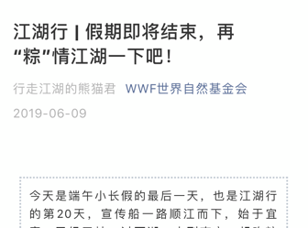
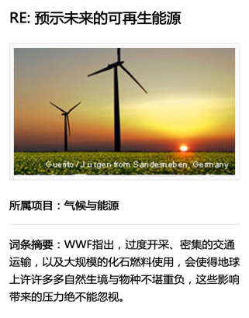
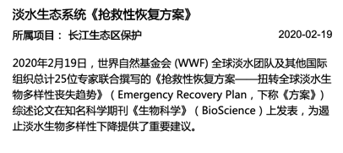
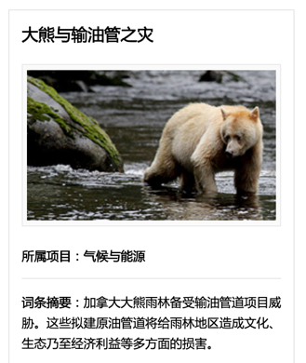
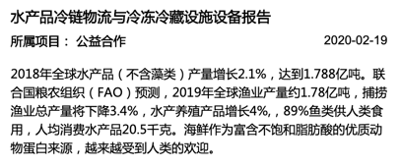
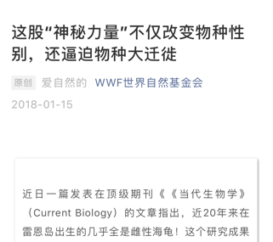
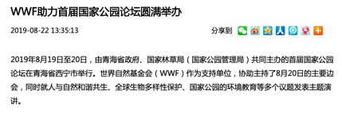
WWF优势分析：多维度精准投放
日常科普
熊猫维基
专业研究
针对大众：进行日常科普的同时传播保护概念，为大众提供社交货币
针对环保者：官网上针对已经有环境保护概念的受众系统性的知识科普
针对专业人士：举办论坛研讨，发布专业研究与恢复方案
从对“吃货”科普粽子和黄酒，引出长江生态保护的概念
从对海龟性别的科普，引出对全球气候变化的关注
Source：公众号，官网

Slide 43
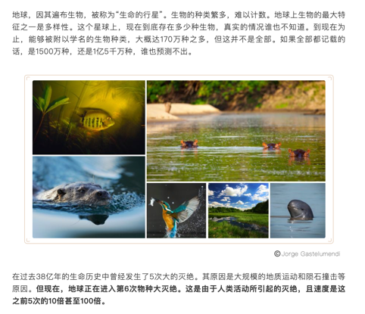
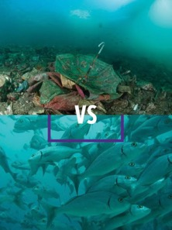
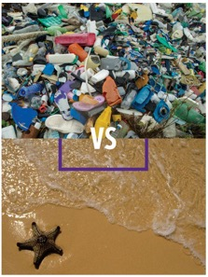
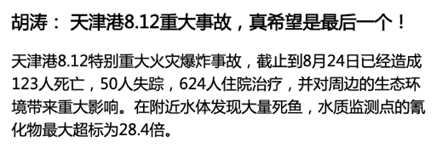
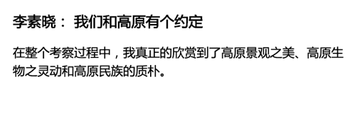
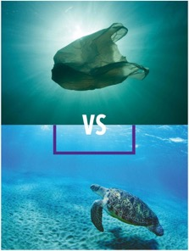
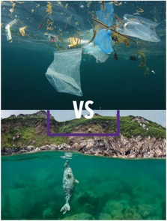
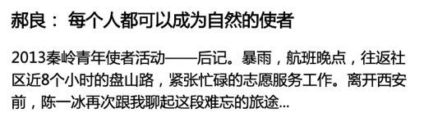
WWF优势分析：多角度唤醒大众情绪
数据冲击
图片对比
故事触动
通过具体数据展现形势严峻，唤醒人们的危机感
通过视觉上的直观对比唤起人们的情绪，从而关注到环境保护
从人出发，通过具体的故事唤醒人们的共情
在过去38亿年的生命历史中曾经发生了5次大的灭绝。其原因是大规模的地质运动和陨石撞击等原因。但现在，地球正在进入第6次物种大灭绝。这是由于人类活动所引起的灭绝，且速度是这之前5次的10倍甚至100倍。
Source：公众号，官网

Slide 44

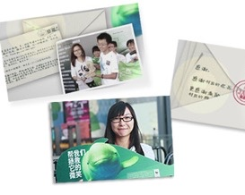
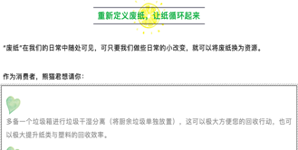
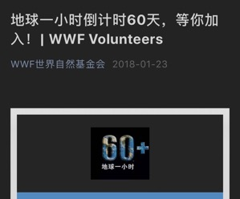
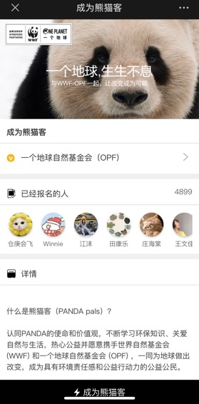
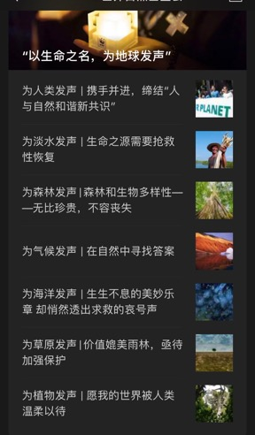



WWF优势分析：以人人皆可参与的方式，强化亲民的品牌形象
动动手指
小小行动
日常生活
实地考察
长期行动
8
简单的传递环境保护的概念也是一种参与
通过简单的活动，参与到环保概念的传递
在日常生活的点滴中参与到环保
亲身实地体验WWF的环保工作
注册成为熊猫客，长期作为环保行动的一员
发声系列
动动手指，通过转发传递环保概念
张靓颖：歌声留住江豚的微笑
收集到数千张微笑表情的照片，制作成充满感染力的《感谢》MV
呼吁在日常做出小改变，将废纸变成资源
地球一小时志愿者
明信片行动，支持野生虎栖息地巡护员
用正确的方式处理纸箱，日常为环保处力
东北虎巡护员志愿者
Source：公众号，官网，公开资料

Slide 45




WWF优势分析：与企业合作首先考虑其需求,能力以及愿景
企业合作模式
对水基金的启发
资金支持
可口可乐通过可口可乐基金会直接向WWF长江项目和联合国开发计划署水资源管理项目捐助超过700万美元
快消行业
考虑企业愿景
可口可乐公司是全球第一家宣布以“水回馈”为己任的公司，一直致力于将饮料中的每一滴水归还于自然和社区。可口可乐在中国以生态方式协助积极投入水源地保护，与WWF的愿景不谋而合。
联名广告
联名广告宣传保护北极熊
资金支持
2002年起,汇丰投资210万英镑开展世界自然基金会—汇丰银行长江项目
金融业
考虑企业需求与能力
HSBC作为全世界最大的金融服务机构之一，与WWF建立了为期五年的全球自然保护伙伴关系。在为农民提供贷款改善其商业行为的同时也可以帮助汇丰拓展其在中国农村地区的影响力，实现双赢的效果。
为农民提供贷款
在WWF的共同参与下，汇丰银行通过制定一系列对环保负责的贷款政策来管理和改善其商业行为,支持长江水资源保护
项目创意合作
与WWF联合发起2019年草莓音乐节年度主题「循环世界 Circular World」，通过对于音乐节上塑料瓶的回收,制作环保再生品,再售卖的方式将受益捐赠给WWF
考虑企业特色
摩登天空作为中国最大规模的新音乐独立唱片公司，有着创新，年轻，潮流的形象。抓住其面向年轻人的特点，合作举办创新项目，吸引年轻人的目光。
娱乐业
合作宣传
2020年地球一小时与摩登天空合作,通过音乐人进行活动宣传;其视觉创意厂牌MVM原创IP通过创意海报,开启特别企划来为地球一小时活动做宣传

Slide 46
桃花源致力于守护自然保护地，探索通过商业的方式实现公益保护的目的
使命、愿景
品牌形象
领先
中国第一家民间机构参与保护地管理的机构，也是推动民间力量进入保护地的机构
愿景
为子孙后代留下更多绿水青山
有号召力
逐渐从微博发力开始接触公众，单月做到了7个亿的阅读量
使命
守护自然保护地
认真
致力于认真做项目，用实事来宣传
Big idea
青山绿水的守望者，江河湖海的孩子，山水的情人
以自然保护地为核心开展保护、教育和宣传工作
保护地管理（桃花制）
自然教育
海洋先锋
非洲项目
巡护员奖
微博：主要公众倡导渠道，更新频率每周多次，内容亲切；专门成立微博传播项目“Super V”通过KOL吸引更多受众
微信：更偏向内容展示渠道，而非公众倡导
官网：页面设计简洁美观，保护理念明确传达
特点：通过微博触达更多受众，专业、认真的态度留住受众
机构项目
品牌传播
Notes:
Source：

Slide 47






桃花源优势分析：用故事、情绪和热点宣传保护地的巡护员和野生动物
冲突/有趣的故事
借助野生动物激发情绪和建立联系
1. 用动物的“萌”点与公众互动。在微博和微信不定期向公众分享保护区发现的有趣的野生动物信息。提高机构曝光度和好感度。
2. 借助新冠疫情热点，联合多家机构，基于野生动物与人的关系，顺势开展系列线上自然教育课程。
桃花源每年对获得巡护员奖的人做深度故事采集，挖掘人物中类似“伐木人”和“护林人”的冲突性和趣味性推动传播。
Source：公众号、微博

Slide 48

桃花源优势分析：多方借力推广桃花源和自然保护理念
保护地摄影大赛
招募KOL作为志愿者
“桃花源Talk”传播保护故事
桃花源联合新浪微博共同发起“超级志愿者”项目，招募有传播力的意见领袖作为志愿者， 前往桃花源各保护地探访。增加公众，尤其是年轻人对于桃花源及自然保护工作的认知。一个月时间，话题获得7亿阅读量。
2019年，桃花源启动了“桃花源 Talk”系列演讲。将邀请各行各业中与生态保护、环境、自然相关的嘉宾， 讲述“有趣、有料、有温度”的自然故事。让更多人认识桃花源、了解桃花源的保护理念。
面向桃花源5个自然保护地的工作人员发起摄影大赛， 邀请公众投票，激发公众参与，获得超两万阅读量。
Source：公众号、微博

Slide 49



桃花源优势分析：用高品质打造桃花制产品，多渠道发力推广
桃花制农产品对质量严要求
推广渠道多样
1. 建立桃花源保护地友好产品标准。项目组对每样申请进入该标准的产品进行评估、质检以及不定期形式多样的检查监督
1. 2017年5月10日，借助阿里开放日摆摊推广桃花制农产品和保护故事
2. 保持与企业的良好互动，向对年货和礼品有需求的企业定向批量供应桃花制产品。例如，2018年向某地产公司定向供应价值270万元的年货农产品。
2. 开展多场桃花制友好产品答疑直播，宣传保护地并接受监督
3. 桃花制农产品天猫旗舰店
3. 案例：2017年，保护地的桃花制蜂蜜中因某元素略微超标，直接销毁价值200万的蜂蜜，并制成蜂蜜墙铭记教训

Slide 50
对标机构总结
红树林
基金会（MCF）
世界自然
基金会（WWF）
桃花源
生态保护基金会
绿色
亲切
透明
权威
亲民
可靠
领先
有号召力
认真
多讲故事，讲好故事，通过情绪使读者产生共鸣
选定保护相关角色为主要宣传对象，依托故事和情绪，并借助热点进行传播
反复强调品牌形象和关键词，加强记忆
所有渠道统一色调，反复提及关键词，加强品牌记忆
参与形式多样，强调参与感、社交感
留言互动 | 针对不同受众群体举办不同层次的活动 | 面对大众举办低门槛活动
多方位提高信任感和权威性
与研究机构、政府合作，参与相关奖项的评选，发表专业研究 | 建立产品标准，通过直播等方式展现生产过程

Slide 51
结合以上三个角度的分析，我们将尝试回答以下问题，从而探寻合适的品牌定位
核心受众
我们为谁提供服务？
受众洞察
目标受众的核心诉求或痛点是什么？
我们希望实现什么？
如何让受众认同我们正在努力的事情？
如何让用户产生信仰，并参与到我们所做的事情中？
受众渴望用什么样的方式填补生活？我们怎样的特质可以满足他们的需求？
品牌信仰
品牌形象
品牌定位
品牌利益点
核心竞争力
功能利益：我们提供的产品/服务满足受众什么样的功能需求？
情感利益：参与到我们在做的事情能让受众产生什么样的情绪？
我们的核心竞争力是什么？
如何与受众形成长期的共创关系，让客户持续地与我们碰撞火花？
Big idea
核心传播主题

Slide 52
3
工作方法及目前进展
主要观点
下一步计划

Slide 53
下一步工作
周
0
1
2
3
4
5
6
7
8
9
10
11
12
13
22 Mar 2020
3 May 2020*
项目启动会
品牌定位工作坊
1
内外分析与品牌定位
机构内部梳理
受众分析
对标分析
品牌定位整合与工作坊
31 May 2020
传播策略制定
2
品牌传播策略梳理
品牌故事完善
品牌传播策略制定
3
短期传播建议
短期传播策略细化及重点活动建议
21 JUN 2020
最终交付
* 工作坊时间因遇到假期，时间可能延后

Slide 54
谢 谢！

